Slide 3
Best es el modelo operacional de CMPC, el que basado en el uso de una metodología de mejora continua, busca que como compañía seamos sostenibles en el tiempo, basándonos en procesos y herramientas que permitan alcanzar la excelencia operacional, a través del trabajo en equipo y la generación de valor.

Slide 4
Best busca la transformación Lean por medio de un enfoque de mejora continua que incorpora a todos los niveles de la organización
Método tradicional
Transformación Lean
Benchmark: pasar a ser la referencia
Límite teórico: perfección
Enfoque limitado: “quick-wins”
Enfoque amplio: encontrar todas las soluciones
Cambio brusco y único en el tiempo
Mejora continua y sostenible del desempeño (implica comportamientos)
Optimización dentro del perímetro funcional
Rompe los límites y optimiza los procesos punta a punta
Ejecución de arriba hacia bajo, con la implicación de pocos responsables
Ejecución por los colaboradores, pilotado por el liderazgo
No entra en el tema de capacidades y mentalidades
Introduce nuevas capacidades a todos los niveles de la organización, transformando las mentalidades y los comportamientos de las personas

Slide 5
Para lograr esta transformación, el modelo operacional best conlleva tres sistemas que debemos gestionar de forma integrada
“La forma en que los activos físicos y los recursos son configurados y optimizados para crear valor y minimizar las pérdidas”
“Las estructuras formales a través de los cuales los recursos son gestionados y que soportan los resultados del sistema operativo”
I
II
Procesos
Estándares
Palancas técnicas
Responsable: Todos
Sistema Operativo
Objetivo común
Mejora continua
Procesos eficientes
Desarrollo de personas
Responsable: Todos
Sistemas de
Gestión
III
Mentalidades y
Comportamientos
“La forma en que las personas piensan, sienten y se comportan en el ambiente laboral”
1
Liderar con humildad
4
Búsqueda de nuevos desafíos
8
Objetivo común
2
Respetar a todas las personas
5
Trabajo bien hecho a la primera
9
Visión sistémica
6
Creación de valor
10
Cliente primero
3
Pensar científicamente
7
Foco en los procesos
Responsable: Todos

Slide 6
MENTALIDADES Y COMPORTAMIENTOS

Slide 7
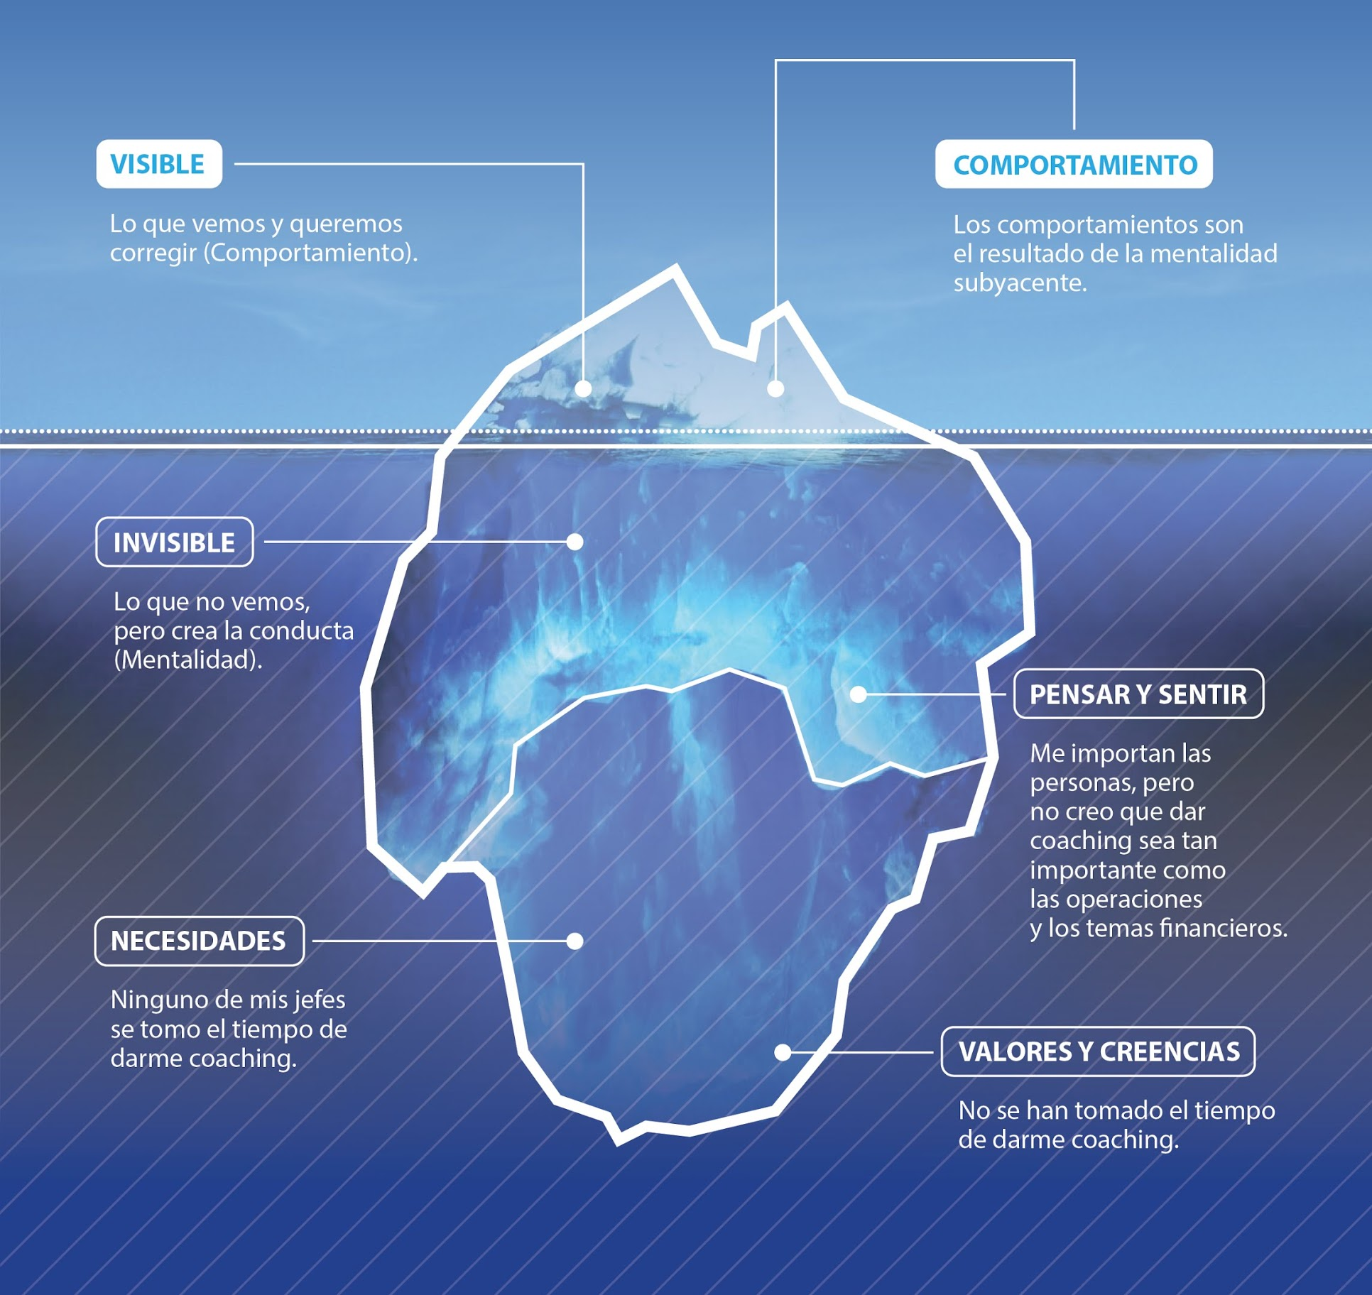
Vemos los comportamientos de las personas, pero queremos llegar a sus mentalidades
MENTALIDADES Y COMPORTAMIENTOS

Slide 8
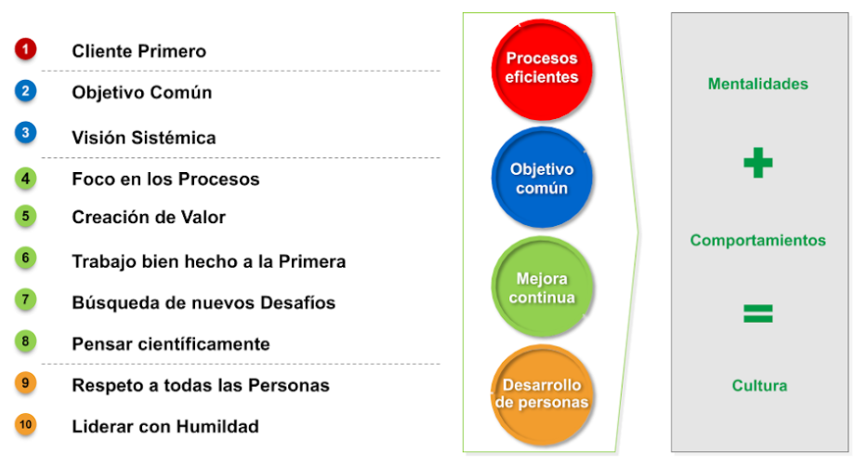
En CMPC se declararon 10 principios que son la base que permiten formar mentalidades y comportamientos, que sustentan los resultados en el SdG y SO, para la transformación
MENTALIDADES Y COMPORTAMIENTOS

Slide 9
El Modelo de influencia puede aplicarse para cambiar efectivamente mentalidades y capacidades y por ende conductas
MENTALIDADES Y COMPORTAMIENTOS
“Modificaré mi conducta si..."
Role-modeling
“Veo que mis superiores, pares y subordinados han adoptado la nueva conducta”
Promoción de entendimiento y convicción
“Sé lo que se espera de mí – Estoy de acuerdo y tiene sentido”
Cambios
en mentalidad
y conducta
Desarrollo de talento y capacidades
“Tengo la capacidad y las competencias para adaptarme a la nueva conducta”
Refuerzo con mecanismos formales
“Las estructuras, procesos y sistemas apoyan el cambio de conducta que se me exige”

Slide 10
Cinco elementos definen a un equipo de trabajo efectivo, todos ellos interconectados
MENTALIDADES Y COMPORTAMIENTOS
Elementos de un equipo efectivo
Interiorización por los miembros del equipo
5
El adueñamiento mutuo pone el objetivo final del equipo en el centro del proceso, dejando de lado necesidades y agendas personales de sus miembros
Foco en
Resultado
4
El alineamiento permite hacerse mutuamente responsable de cumplir las metas pactadas
Responsabilidad
3
Estas discusiones abiertas alinean al equipo acerca de las decisiones importantes, aunque haya diversidad de opiniones
Compromiso
2
La confianza genera discusiones abiertas y apasionadas sobre asuntos y decisiones clave
Conflicto
1
Los miembros del equipo no temen ser vulnerables sobre sus debilidades, errores, temores y comportamientos
Confianza

Slide 11
Un 70% de las transformaciones fallan y la mayoría de estas fallan por temas culturales
MENTALIDADES Y COMPORTAMIENTOS
La mitad de las transformaciones fracasan por problemas en las conductas
Transformación alcanza objetivos
Falla por que hay resistencia de la línea
27
30
Falla por obstáculos contextuales
10
23
10
Falla porque conducta de alta gerencia no apoya el cambio
Falla porque faltan recursos

